Slide 1
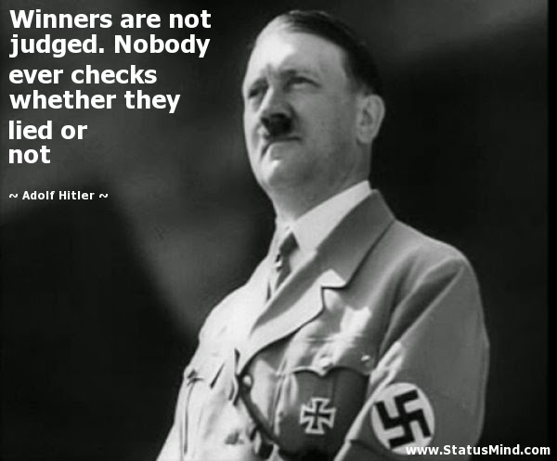
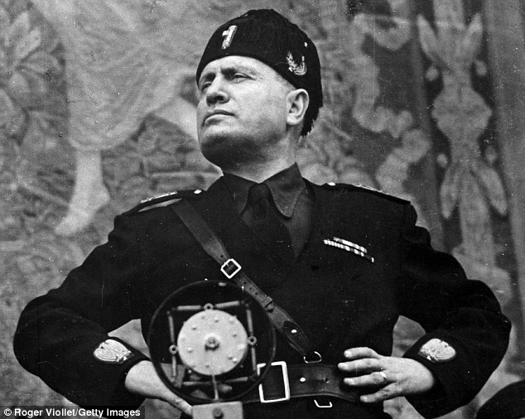
Hoofdstuk 12: De Tweede Wereldoorlog
Paragraaf 1: Nazi-Duitsland en het fascisme in Europa

Slide 2
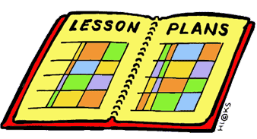
Wat gaan we doen?
Welkom
Les plan
Lesdoelen
Bespreking S.O.
Nazi-Duitsland
Totalitaire Regimes
Huiswerk
Korte Bespreking en afsluiting

Slide 3
Lesdoelen
Welkom
Les plan
Lesdoelen
Bespreking
Duitsland
Totalitair
Huiswerk
Korte Bespreking en afsluiting
Aan het einde van de les kunnen jullie uitleggen:
Hoe Hitler aan de macht kwam;
Hoe het fascisme ontstond in Europa;

Slide 4
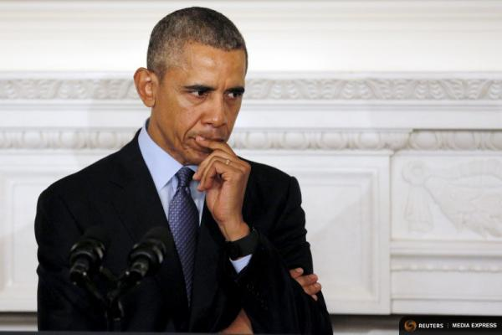
Bespreking S.O.
Welkom
Les plan
Lesdoelen
Bespreking
Duitsland
Totalitair
Huiswerk
Korte Bespreking en afsluiting

Slide 5
Duitsland
Eén volk, één rijk, één leider
Germaanse Ras (übermensch)
Antisemitisme (Rassenleer);
Eén partij;
Eén leider;
Herstel vernederingen Versailles;
Welkom
Les plan
Lesdoelen
Bespreking
Duitsland
Totalitair
Huiswerk
Korte Bespreking en afsluiting

Slide 6
Totalitaire regimes - Fascisme
Welkom
Les plan
Lesdoelen
Bespreking
Duitsland
Totalitair
Huiswerk
Korte Bespreking en afsluiting
Waarom ontstond het Fascisme?
Alternatief voor het Communisme en Liberalisme;
Angst voor het Russische Communisme;
Toenemende Nationalisme;
Kenmerken Totalitair Regime:
Eén leider;
Geen vrijheid van meningsuiting;
Geen vrijheid van drukpers;
Leider verering;

Slide 7
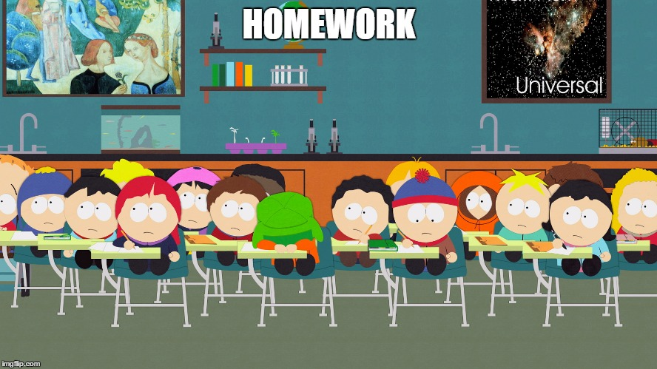
Huiswerk
Maak vragen: 6, 8, 9, 10
Welkom
Les plan
Lesdoelen
Bespreking
Duitsland
Totalitair
Huiswerk
Korte Bespreking en afsluiting

Slide 8
Korte Bespreking en Afsluiting
Welkom
Les plan
Lesdoelen
Bespreking
Duitsland
Totalitair
Huiswerk
Korte Bespreking en afsluiting
Aan het einde van de les kunnen jullie uitleggen:
Hoe Hitler aan de macht kwam;
Hoe het fascisme ontstond in Europa;

